Slide 1
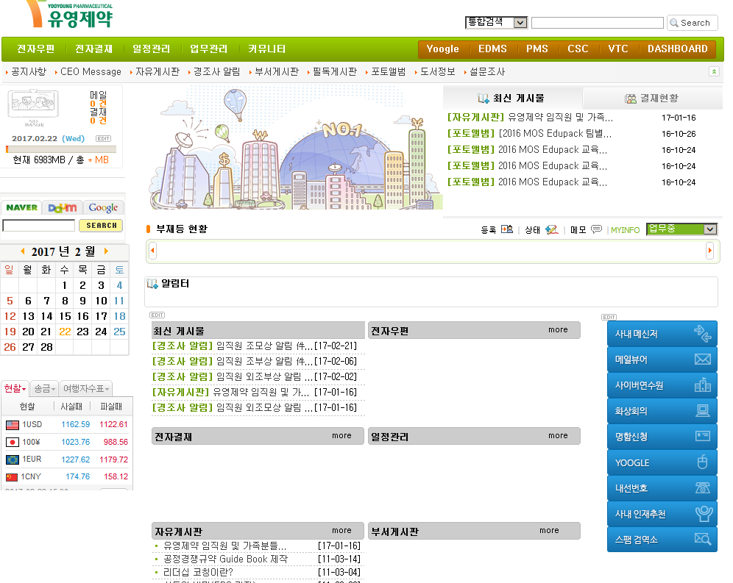
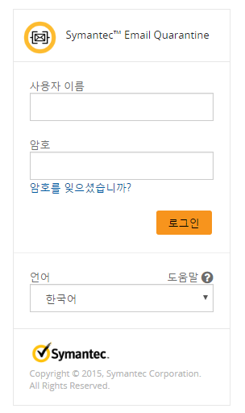
암호 유효기간 초과
1
그룹웨어 스팸 검역소 클릭
2
암호를 잊으셨습니까 클릭
https://us.quarantine.symantec.com/?default_locale=ko_KR

Slide 2
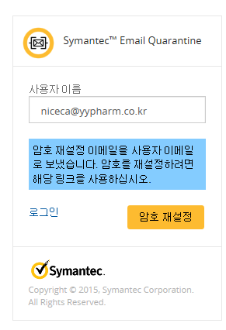
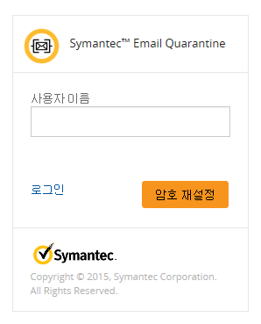
암호 유효기간 초과
3
자기 그룹웨어 메일주소 넣고 암호 재설정 클릭
4
메시지 뜨면 암호재설정 메일 확인
https://us.quarantine.symantec.com/?default_locale=ko_KR

Slide 3
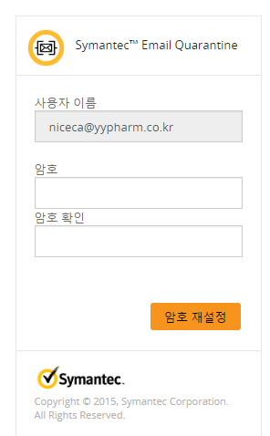

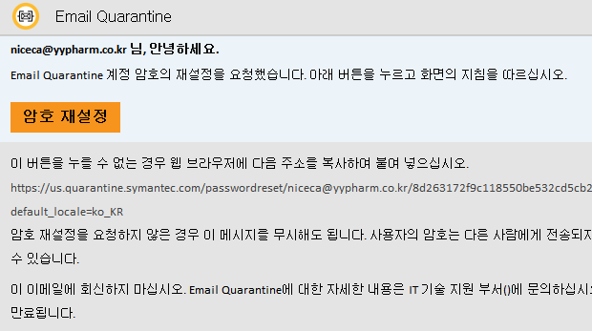
암호 유효기간 초과
5
암호재설정 메일 클릭
6
암호 재설정 버튼이나 그 아래 주소 클릭
7
새 암호 2회 입력 후 암호 재설정 클릭
https://us.quarantine.symantec.com/?default_locale=ko_KR

